Slide 1
Raport końcowy
Szczegółowe kryteria oceny

Slide 2
Co podlega ocenie?
Wstęp i sformułowanie hipotez (waga: 10%)
Przegląd teoretyczny (25%)
Prezentacja zebranych danych i ocena reprezentatywności (20%)
Ocena analityczna wyników (30%)
Wnioski (10%)
Bibliografia (5%)

Slide 3

Wstęp i sformułowanie hipotez
Docelowo jedna strona.
Zawiera:
Hipotezy badawcze jakie postawione są w badaniu.
Podstawowe informacje o przeprowadzonym sondażu np. liczba ankietowanych osób, okres ankietowania etc.
Hipotezy: przynajmniej 3 różne zestawienia

Slide 4
Wstęp i sformułowanie hipotez – Hipoteza jest mierzalna!
ŹLE: Strony social media teatrów cieszą dużym zainteresowaniem fanów, którzy dzięki “szczerej” obecności w ich przestrzeni, tworzą potencjał dla wypełnienia koncepcji interakcyjności teatru.
DOBRZE: Teatry mają wystarczająco duży odsetek fanów śledzących profile social media, który spełnia definicje cyfrowej interakcyjności teatru (tj. przynajmniej XX proc.).

Slide 5
Przegląd teoretyczny – gradacja ocen
3.0: Przegląd jest na temat.
3.5: Przegląd tworzy spójną historię.
4.0: Wykorzystane publikację są aktualne, pochodzą z ostatnich lat – Pomaga Google scholar
4.5: Publikacje pochodzą z prestiżowych czasopism – te będą w języku angielskim
5.0: Nasz przegląd jest do tego stopnia spójny, że potrafimy przekazać wyniki w formie tabeli

Slide 6

Przegląd teoretyczny – technikalia
Około 2-3 strony tekstu
Jeden paragraf to:
jedna myśl
około 5-7 linijek tekstu
Odwołania do 2-3 badań akademickich poruszających problem.
Paragrafy komponują się w historię.

Slide 7
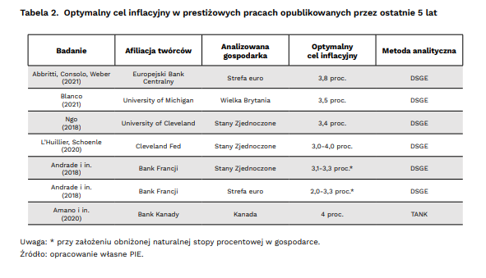
Spis jako tabela przykłady:
https://pie.net.pl/wp-content/uploads/2022/10/PIE_Raport_PolicyMix.pdf

Slide 8
Jakie narzędzia wykorzystywać?
Google Scholar – otwarta przeglądarka Google dla tekstów naukowych
Bazy danych online BUW - dostęp do wydawnictw:
4 duże wydawnictwa: ScienceDirect, JSTOR & Scopus (Elsevier), Taylor & Francis, Springer, Wiley Online Library,
2 uniwersyteckie: Oxford & Cambridge University Press
EMIS – raporty branżowe

Slide 9
Prezentacja zebranych danych i ocena reprezentatywności - ocena
3 z przodu: przedstawienie próby, która brała udział w badaniu na podstawie pytań metryczkowych
4 z przodu: porównanie próby z populacją za pomocą dostępnych danych np. studenci UW, demograficzny udział płci etc.
5: dokonanie stratyfikacji bądź pokazanie, że próba jest reprezentatywna wobec populacji np. za pomocą testów statystycznych t-studenta.

Slide 10
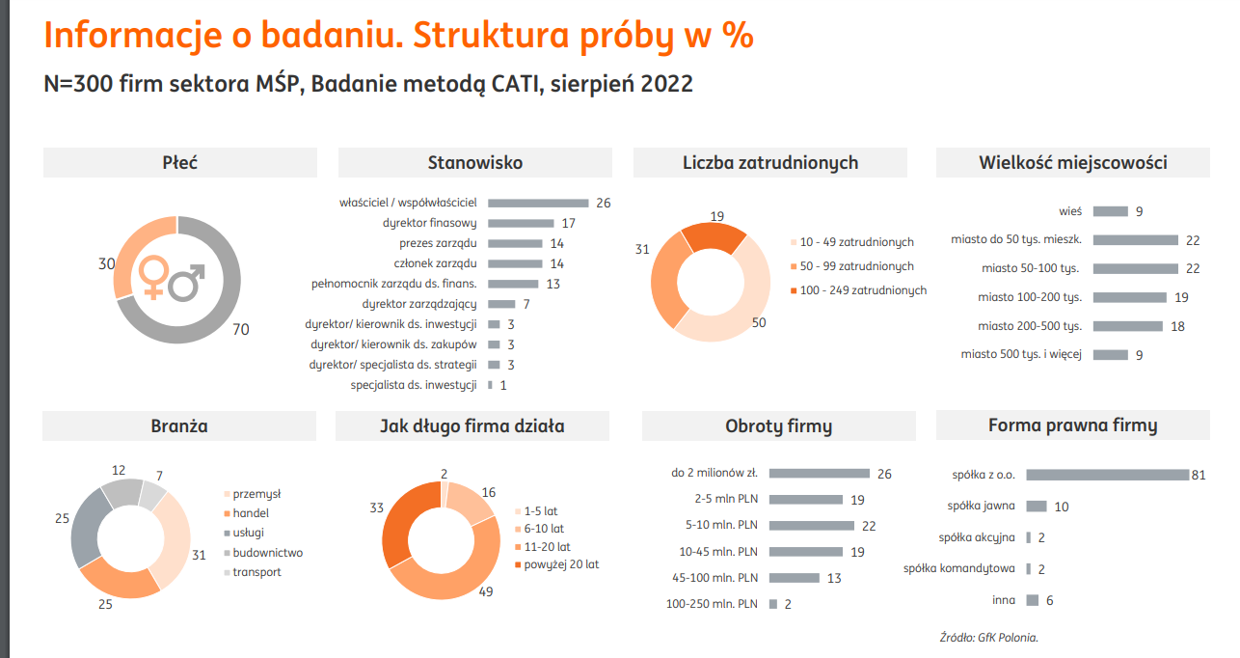
Przykład GfK - Polonia
Źródło: ING

Slide 11

Statystyka publiczna - GUS
Sztandarowe publikacje:
Biuletyn Statystyczny GUS
Sytuacja społeczno-gospodarcza
Bazy tematyczne:
Bank danych makroekonomicznych – baza, pliki xls.
Statystyki regionalne – BDL
Dziedzinowe Bazy Wiedzy – SWAID

Slide 12
Ocena analityczna wyników – gradacja wyników
3.0 – 3.5: Przedstawienie średnich warunkowych, rozkładów odpowiedzi w rozbiciu na wybrane zmienne.
4.0: Rozbudowanie analityki o dodatkowe elementy np. wykorzystanie wizualizacji rozkładów np. przy pomocy Box-plot, pokazanie obserwacji odstających
4.5: Weryfikacja hipotez przy pomocy bardziej zaawansowanych narzędzi analitycznych np. testy statystyczne regresja liniowa
5.0: Wykonanie testów pomocniczych tzw. Robustness checks – wynik uzyskujemy na 2 niezależne sposoby.

Slide 13

Ocena analityczna wyników – dodatkowe
Niezależnie od głównych wyników możemy podjąć parę działań, aby uczynić pracę atrakcyjniejszą:
Interaktywne dane w Looker studio
Animowane wykresy we Flourish
Dodatkowe działania analityczne – sprowadzenie metryczki do 2-wymiarów, analiza korespondencji, clustering.

Slide 14

Konkluzje
Wynikają bezpośrednio z naszych analiz
Najlepiej spójne z częścią teoretyczną

Slide 15

Bibliografia
Tworzymy w sposób zautomatyzowany!
Aplikacja do zarządzania wiedzą – Mendeley
Alternatywy: Link

